Slide 1
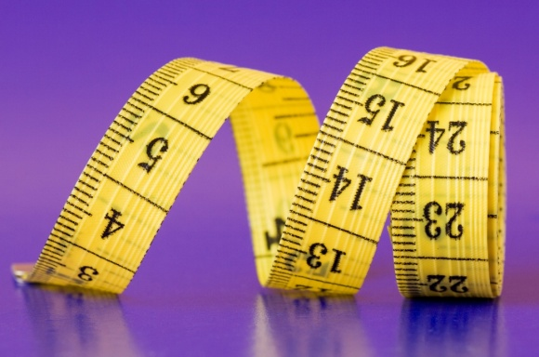
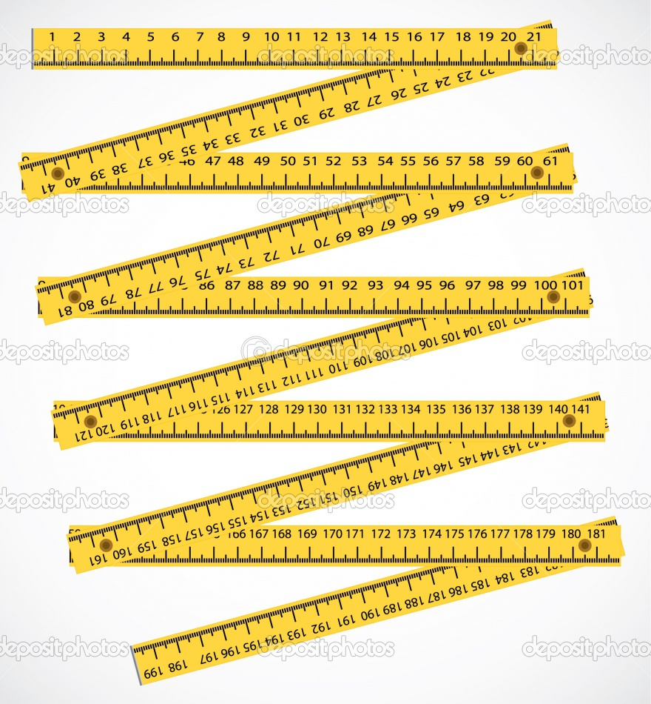
Μετρώ το μήκος
Γ.Φ.

Slide 2
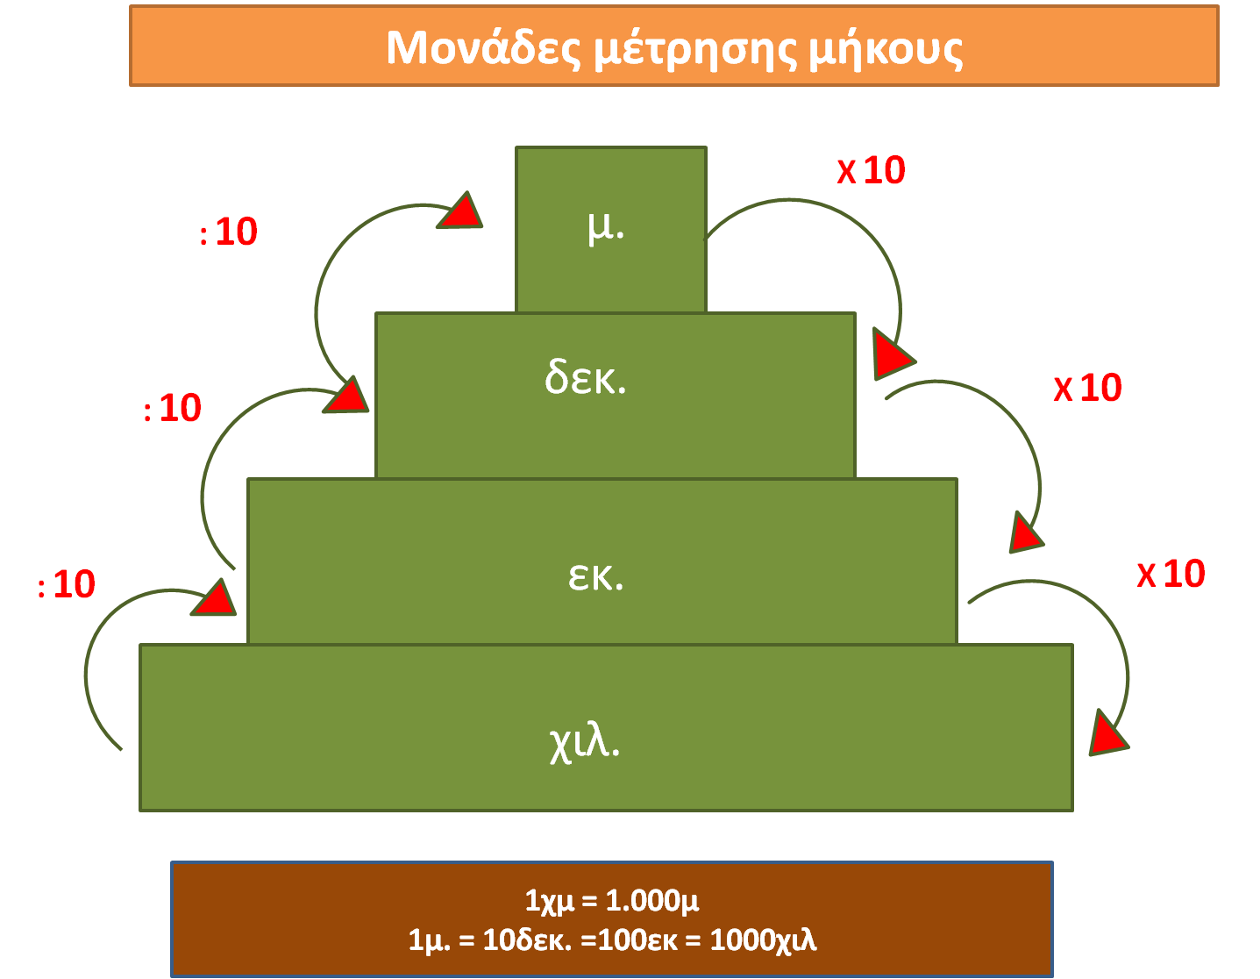
Ποια είναι η μονάδα μέτρησης του μήκους;
Μονάδα μέτρησης του μήκους είναι το μέτρο.

Slide 3
Το σπίτι του μήκους
χιλιόμετρο (χμ) – (km)
μέτρο (μ) – (m)
δέκατο (δεκ) – (dm)
εκατοστό (εκ) – (cm)
χιλιοστό (χιλ) – (mm)
: 1.000
Χ 1.000
Χ 10
: 10
Χ 100
Χ 10
: 10
: 100
Χ 10
: 10
Χ 100
: 100

Slide 4
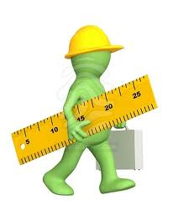
Με ποιους τρόπους μπορούμε να γράψουμε μια μέτρηση μήκους;
Μια μέτρηση μήκους μπορεί να γραφεί με:
φυσικό αριθμό (160 εκ)
δεκαδικό αριθμό (1,60 μ)
συμμιγή αριθμό (1 μ 60 εκ)
κλασματικό αριθμό (160 εκ)
100

Slide 5
Τι συμβαίνει όταν μετατρέπουμε τη μέτρηση σε μονάδα άλλης τάξης;
Όταν μετατρέπουμε μεγαλύτερες μονάδες σε μικρότερες, κάνουμε πολλαπλασιασμό.
π.χ.
1,20 μ = εκ
Όταν μετατρέπουμε μικρότερες μονάδες σε μεγαλύτερες, κάνουμε διαίρεση.
π.χ.
300 μ = χμ
1,20 * 100 =
120
300 : 1.000 =
0,3

Slide 6
Μπορούμε να κάνουμε πράξεις με μετρήσεις που έχουν γίνει με διαφορετική μονάδα μέτρησης;
Για να κάνουμε πράξεις ανάμεσα σε μετρήσεις μήκους, πρέπει όλες οι μετρήσεις να έχουν γίνει με την ίδια μονάδα και με αριθμούς της ίδιας μορφής
(π.χ. όλοι οι αριθμοί να είναι ακέραιοι κτλ).
Γι’ αυτό χρειάζεται να κάνουμε μετατροπές έτσι ώστε όλες οι μετρήσεις να εκφράζονται στην ίδια υποδιαίρεση ή πολλαπλάσιο του μέτρου και στην ίδια μορφή.

Slide 7
Παράδειγμα
Να υπολογίσεις την περίμετρο ενός τριγώνου με πλευρές:
Μετατρέπουμε όλες τις μετρήσεις στην ίδια μονάδα και μορφή (σε μέτρα και δεκαδικούς). Οπότε:
Π =
3 μ. 75 εκ.
6,25 μ.
90 δεκ.
6,25 + 3,75 + 9,00 =
19 μ.
Γιάννης Φερεντίνος

